Slide 1


Slide 2
LOGÓTIPO CLIENTE

Slide 3
PLANEAMENTO CLIENTE:
Apresentamos o planeamento para os meses de N, N+1 e N+2, onde a tónica irá incidir na comunicação das diferentes rúbricas e sua promoção, para criarmos audiências e conversões. Daremos inicio às parametrizações das contas de anúncios e sua otimização. Será igualmente importante a parametrização da conta de GA4 e Google Ads para uniformizar todas as conversões e sua medição.
Iniciaremos a estratégia de email com a análise e segmentação da base de dados atual, para futuro envios de email.

Slide 4
PLANEAMENTO ANO N
Rubricas | Objetivo
INSIDE | Divulgação da Marca, valores, equipa que constitui a empresa, humanização da marca
Testemunhos Clientes | Testemunhos escritos ou em video relativos aos serviços realizados e resultado conseguido
PRODUTO e MARCAS PARCEIRAS | Divulgação dos diferentes produtos associando sempre o problema e a solução. Divulgação das mais valias e elementos diferenciadores face á concorrencia
DADOS E RESULTADOS | Apresentar dados e resultados possiveis dos equipamentos
Casos Sucesso Clientes | Apresentação de casos de sucesso de antes e depois
Dicas de Manutenção EQUIPAMENTOS | Fomentar problemas e duvidas e dicas para sua resolução

Slide 5
PLANEAMENTO OUTUBRO ANO N
NOTA: budget mensal para Meta Ads e Google Ads: 1000€
MERCADOS: Portugal e Polónia

Slide 6
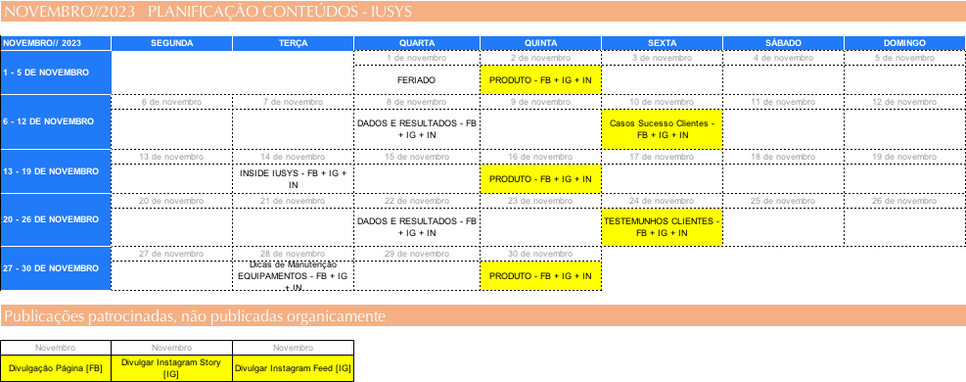
PLANEAMENTO NOVEMBRO ANO N

Slide 7
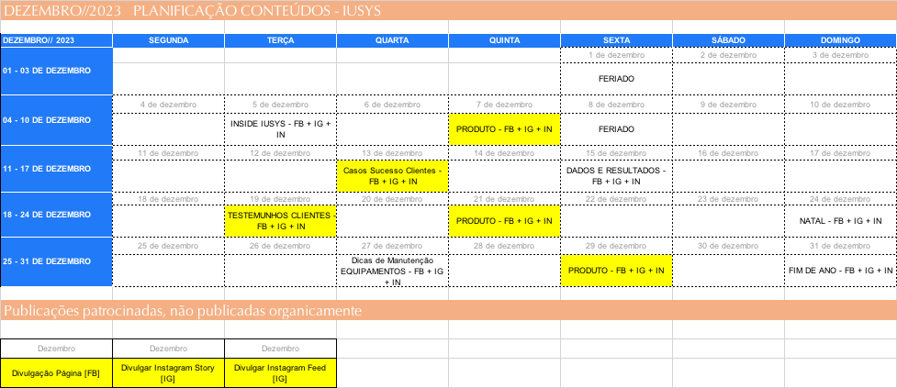
PLANEAMENTO DEZEMBRO ANO N

Slide 8
PLANEAMENTO ANO N
CONTENT STRATEGY:
- Definição estratégia de conteúdos em função das buyer personas Planeamento de conteúdos de Social Media, email e PPC Estudo das principais Keywords para Google Ads Definição de budgets de promoção Parametrização das contas de anúncios
REDES SOCIAIS – FACEBOOK e INSTAGRAM
Aprovação de rubricas - FB + IG
Criação de conta de anúncios FB Business
Criação e otimização de pixeis de acompanhamento
Implementação do planeamento das redes sociais
Publicações patrocinadas para aumentar seguidores, relacionamento e conversões

Slide 9
PLANEAMENTO ANO N
ONGOING – CONVERSÃO
CAMPANHAS PPC – Google ADS: - Criação e gestão de campanha Google Ads e sua otimização mensal (Search) – Objetivo Tráfego Criação e gestão de campanha Google Ads e sua otimização mensal (Search) – Objetivo Conversão Smart Remarketing
CAMPANHAS PPC – Social ADS: - Criação e Gestão de campanha social ads e sua otimização mensal (FB + IG) – Objetivo Trafego
ONGOING – RELACIONAMENTO
Email Marketing: - Criação de template de email e sua aprovação - Analise de bases de dados atuais e sua otimização e integração do sistema de email.

Slide 10
PLANEAMENTO ANO N
ONGOING – VENDAS
Gestão de Leads e Vendas : - Qualificação de leads e oportunidades - Alinhamento entre marketing e vendas - Definir o funil de vendas e gestão dos leads - Acompanhamento das conversões em vendas

Slide 11
PLANEAMENTO ANO N
ONGOING – WEBSITE
- Sugestão de otimizações ao website e blog Sugestões de otimização SEO on page
ONGOING – ANÁLISES E MÉTRICAS
Análise, otimização e report de métricas: - Construção de report tipo em Data Studio com principais indicadores - Elaboração de report referente aos primeiros meses de divulgação Plano de Ações Mensal em função dos resultados reais e conclusões finais

Slide 12
LINK and GROW with OUR TEAM!
Empresas que querem alcançar mais resultados com o Inbound Marketing, aumentar as vendas e otimizar a sua presença no mercado de marketing digital podem contar com o apoio da Link&Grow para levar o seu negócio para um outro nível.
Aumente a sua receita: Amplie os seus serviços e gira receita recorrente. Nós auxiliamos os nossos clientes a estruturar serviços de Inbound Marketing de forma a potenciar resultados, atraindo e retendo mais e melhores clientes.
Destaque-se no mercado: Melhore o seu posicionamento no marketing digital e tenha todos os dados ao seu alcance para monitorizar o seu sucesso.
The Growth Process da Link&Grow é o processo ideal para alcançar resultados: leads e vendas!
Conheça a Link&Grow.

Slide 13

e. joao.oliveira@linkandgrow.pt | t. +351 937 366 484 | w. www.linkandgrow.pt
visite o nosso blog /blog-inbound-marketing/

